Slide 1
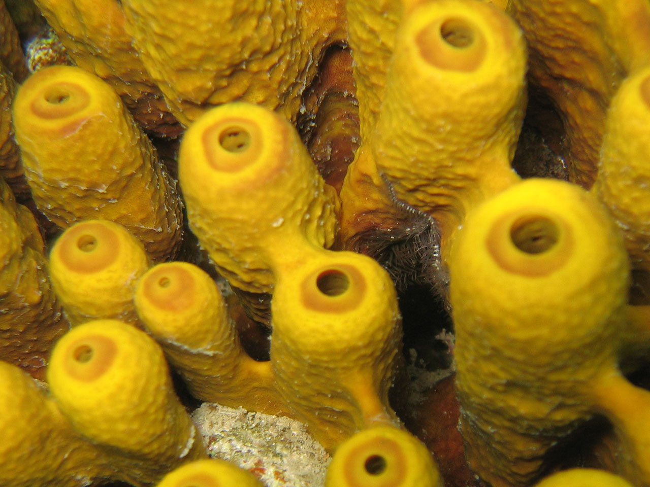
SPUŽVE
Avtor:
Učiteljica:

Slide 2
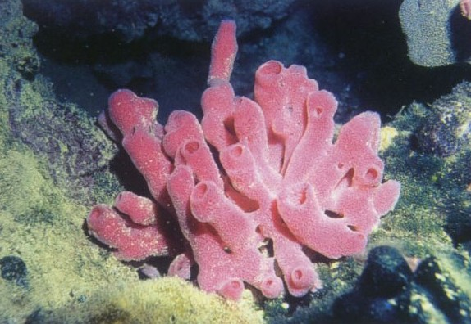
O SPUŽVAH
Spužve se po latinsko imenujejo parazoa spongiaria in so najpreprostejši mnogoceličarji, ki še nimajo pravih tkiv ter organov in organskih sistemov. Vezane so le na vodna bivališča ali habitate. Največ vrst živi v morju, le nekaj je sladkovodnih. Spužve so pritrjene na podlago, kar pomeni da so sesilne na morskem dnu, pogosto na skalah. V celinskih vodah pa se prav tako razraščajo na potopljenih vejah.

Slide 3
Spužve so zelo stara živalska skupina, znana že iz kambrija. Kambrij je najstarejše obdobje zemeljskega starega veka, ki se je začelo pred 600 milijoni let. Zaradi preproste zgradbe jih razlikujemo od pristnih mnogoceličarjev. Spužve so se v davnini verjetno razvile iz kolonijskih bičkarjev ovratničarjev. Domnevamo, da se je plavajoča kolonija teh bičkarjev usedla na dno, sčasoma pa so z ugrezanjem nastale kamrice s celicami ovratničarkami ter dovodne in odvodne cevke. Vseeno dosegajo zelo omejeno tkivno organizacijo. V razvoju živalskega sveta predstavljajo stransko vejo.

Slide 4
Spužve imajo veliko sposobnost obnavljanja ali regeneracije. Lahko jih razrežemo na majhne koščke, pa bo iz vsakega zrasel nov osebek.
Mehko, organsko ogrodje nekaterih spužev so po posebni obdelavi precej dolgo uporabljali kot gobe za čiščenje. V novejšem času pa so zanimive zlasti nekatere vrste, v katerih so odkrili snovi s protivirusnim delovanjem.

Slide 5
PREHRANJEVANJE - FILTRACIJA
Prehranjujejo se z organskim drobirjem, planktonskimi rastlinami in živalmi. Prefiltrirajo jih iz vode, ki skozi dotekalke priteka v žival. Hrano prebavljajo večinoma celice ovratničarke. Iz vode sprejemajo tudi kisik, ki ga spužva potrebuje za dihanje.
Njihov način prehranjevanja poteka s filtracijo, na primer s filtracijo drobnih planktonskih organizmov.

Slide 6
Voda s hranljivimi delci, na primer s planktonskimi organizmi, priteka v spužvino telo po vsej telesni površini skozi številne mikroskopsko majhne luknjice, tako imenovane pore ali dotekalke. Odtekanje vode pa omogočajo številne večje in manjše odprtine - izmetalke. Pri večjih spužvah je teh več, pri manjših pa je le ena izmetalka na vrhu živali. Pore in izmetalke lahko spužva zapre.

Slide 8
RAZMNOŽEVANJE
Spužve se razmnožujejo nespolno in spolno. Nespolno se razmnožujejo z brstenjem, pri čemer se mlade spužve ne ločijo od matičnega telesa. Vse sladkovodne in nekatere morske spužve preživijo neugodne razmere, npr. zimo, v obliki zimskih brstov ali tako imenovanih gemul. Pri spolnem razmnoževanju jajčno celico, ki je znotraj spužvinega telesa, oplodi ena od semenčic drugega osebka, ki jih v spužvo zanese vodni tok. Iz tega nastane migetalkasta ličinka, ki spužvo zapusti. Nekaj časa prosto plava, nato pa se pritrdi na podlago, kjer se preobrazi v mlado spužvo.

Slide 9
ZGRADBA SPUŽVE
Zgrajena je iz odtekalke, dotekalk, osrednjega prostora, kanalov in celic ovratničark.
ODTEKALKA – v enem organizmu je ena sama.
DOTEKALKE – So majhne luknjice, po katerih doteka voda v spužvino telo.
CELICE OVRATNIČARKE – Poganjajo vodo skozi sistem kanalov in kamric. Podobne so enoceličnim bičkarjem.

Slide 10
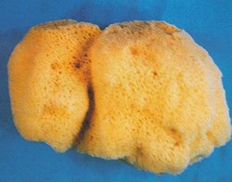
OGRODJE SPUŽVE
Ogrodje je pretežno iz iglic ali spikul. Te so različno oblikovane in so iz organske osnove, na katero je pogosto naložena anorganska snov, apnenec ali kremen. Nediferencirane celice se lahko spremenijo v celico kateregakoli drugega tipa.

Slide 11
VRSTE
Najmanjše vrste spužev merijo le nekaj milimetrov, največje pa lahko zrastejo celo do dveh metrov. Običajna velikost je nekaj decimetrov. Spužve so zelo različnih oblik in barv, npr. kroglaste, vrečaste, cevaste, drevesaste, v belih, rjavih, črnih, rumenih, vijoličnih, oranžnih ali rdečih barvnih odtenkih. Večina je nesomernih ali asimetričnih, le nekaj je zvezdasto somernih ali radialno simetričnih

Slide 12
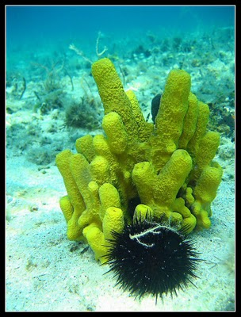
ŽVEPLENJAČA
Jadranska vrsta žveplenjača na zraku zelo hitro spremeni svojo žvepleno rumeno barvo v črno.

Slide 13
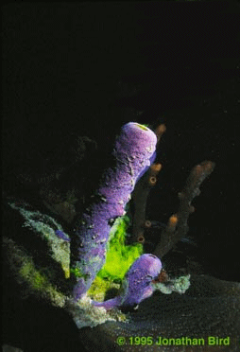
STRAŽNA SPUŽVA
Rakci samotarci, ki zaščitijo svoj mehak zadek v opuščeni polžji hišici, se pred plenilci "oborožijo" z neužitno stražno spužvo, ki se naseli na hišici. Sčasoma spužva hišico tako preraste, da moli rakec skozi ozko odprtinico le prednji del glavoprsja in okončine.

Slide 14
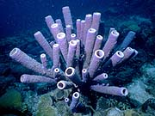
CEVASTA SPUŽVA
Cevasta spužva je ena najbolj pogostih vrst, ki jih najdemo na grebenih. Prepoznavna je po dolgih, cevasto oblikovanih izrastkih in velikem obsegu barv: od vijolične do modre, sive in sivo-zelene. Spužva filtrirano vodo izbrizga iz velikih odprtin na koncih izrastkov. Je ena redkih modrih nevretenčarjev.

Slide 15
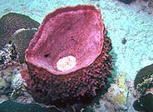
VAZASTA SPUŽVA
Vazasta spužva je najbolj pogosta vrsta v Karibskem morju, še posebej v predelu vzhodno od Floride. Prepoznavna je po veliki zvončasti obliki z globoko osrednjo votlino. Zraste do 60cm v širino in 90cm v višino. Spekter njenih barv je od vijolične do rdeče in rjave. Najdemo jo pritrjeno na skale blizu peščenega dna.

Slide 16
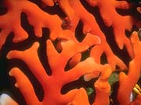
RDEČA DREVESASTA SPUŽVA
Ta živo rdeča vrsta spužve je zelo pogosta v Karibskem morju. Ponavadi zraste do velikosti 20cm. Je ena izmed vrst, ki jih lahko gojimo v akvarijskem okolju. Za dobro rast potrebuje zmeren vodni tok in medlo svetlobo.

Slide 17
HVALA ZA POZORNOST!

Slide 18
VIRI:
www.wikipedia.org
www.gimvic.org/projekti/timko/2003
http://www.gea-on.net/clanek.asp?ID=345
Učbenik za 8 razred.biologija
http://www.zitak.hr/hr/ospuzvi.html

